Slide 1

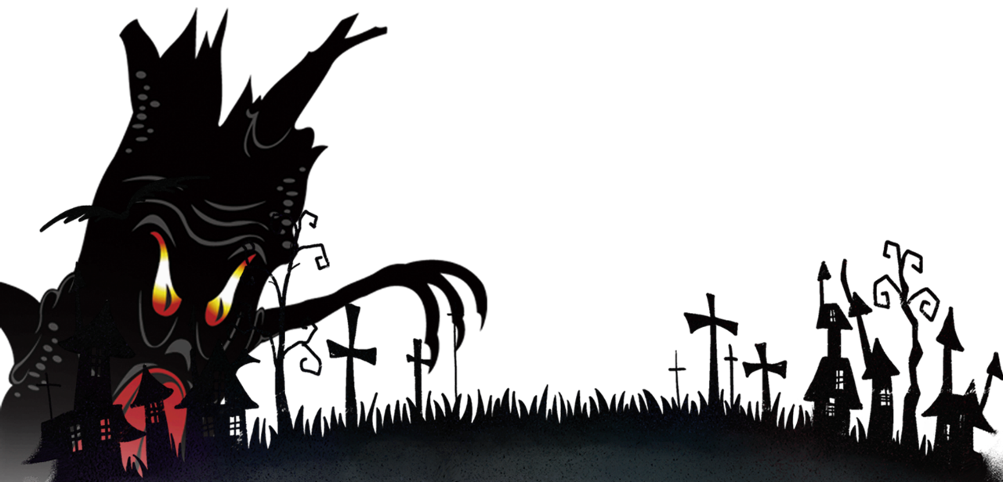
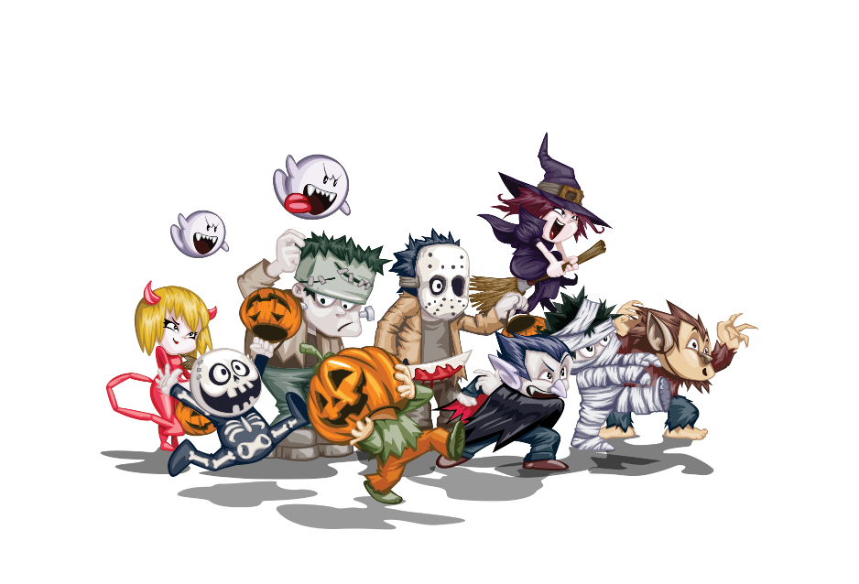
万圣节介绍
万圣节介绍
汇报人： 时间：XX年XX月

Slide 2


万圣节又叫诸圣节，在每年的11月1日，是西方的传统节日；而万圣节前夜的10月31日是这个节日最热闹的时刻。在中文里，常常把万圣节前夜（Halloween）讹译为万圣节（All Saints' Day）.
为庆祝万圣节的来临，小孩会装扮成各种可爱的鬼怪向逐家逐户地敲门，要求获得糖果，否则就会捣蛋。而同时传说这一晚，各种鬼怪也会装扮成小孩混入群众之中一起庆祝万圣节的来临，而人类为了让鬼怪更融洽才装扮成各种鬼怪。

Slide 3
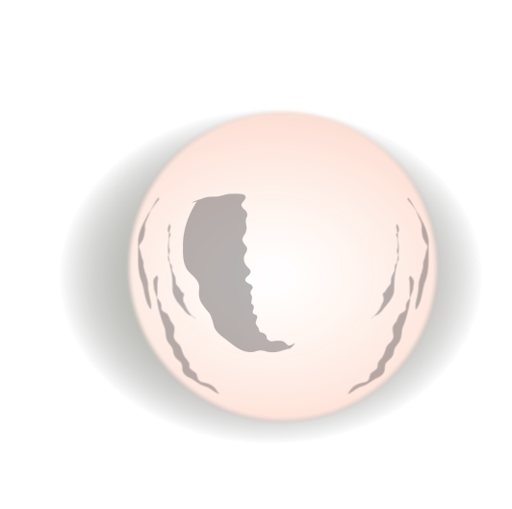
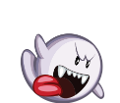


一、节日由来
目录
二、节日习俗
三、特色食物
四、节日鬼怪

Slide 4
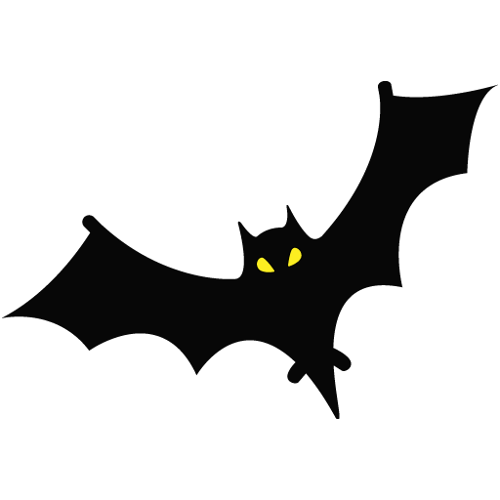

一、节日由来

Slide 5
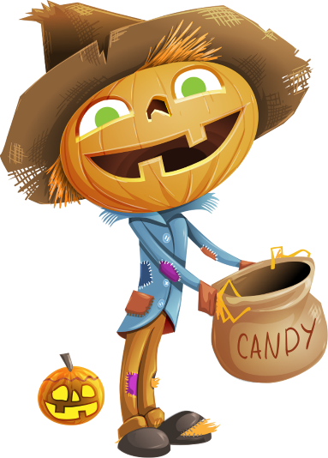
1.节日由来
万圣节原本其实是赞美秋天的节日，从10月31日的午夜到次日11月1日，持续整整一天。他们认为，在那天晚上死神把那年死去人的鬼魂统统召来，这些恶鬼要受到托生为畜类的惩罚。于是大家点起冲天的篝火，并严密监视这些恶鬼。万圣节前夜到处有女巫和鬼魂的说法就是这么开始的。

Slide 6
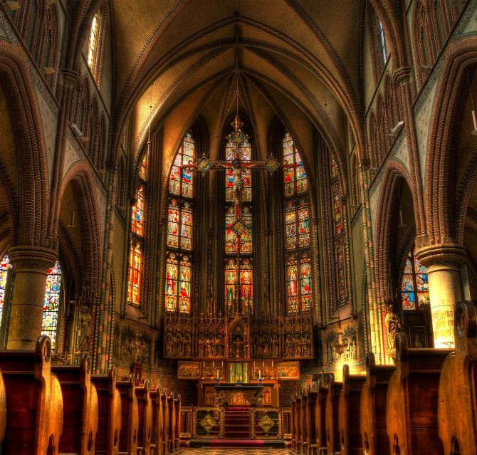
1.节日由来
万圣节是纪念所有圣徒的节日，亦称“诸圣瞻礼”或“诸圣日”。据称初期仅为纪念有名的殉道者，以后逐步扩大到一切有名和无名的圣徒。天主教会为11月1日，东正教则定于圣灵降临节后的第一个星期日。

Slide 7
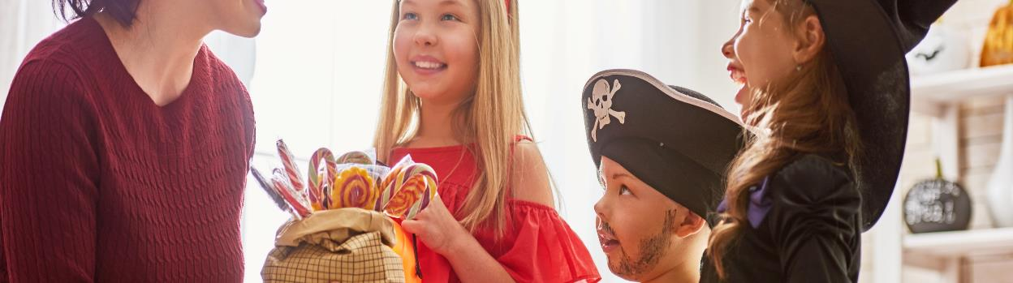
2.服装由来
万圣节的服装起源于恶作剧，大人带孩子一起出门（一般是大人驾车停在路边，小孩说：“不给糖就捣蛋（trick or treat）。大人事先要求孩子只许去门口有节日布置的并点了灯的人家，否则不许打扰。

Slide 8
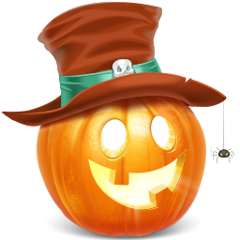
3.南瓜灯由来
南瓜灯源于古代爱尔兰。传说一个名叫Jack的人，是个醉汉且爱恶作剧。在万圣节当日，他设圈套将魔鬼困在一棵树上，他不许魔鬼下来，直至恶魔答应永远不让他住在地狱。
Jack死后，因他不相信神，他不能进天堂，而魔鬼也不让他入地狱，为了协助Jack找到回人间的路径，魔鬼给了他一块燃烧的炭，Jack将这燃烧的炭放在他以大红萝卜雕刻成的一个灯笼内，这第一个“Jack的灯笼”，帮助积找寻他的路径回爱尔兰，但他从没找着，于是他永远带著灯笼流浪人间。

Slide 9
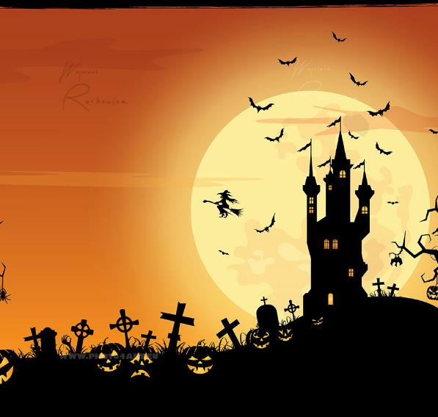
4.错误理解
其实正确的万圣节为11月1日。10月31日则是万圣夜（或万圣前夕），这相当于新年前的除夕夜、圣诞前的平安夜。由于万圣夜的扮鬼怪的狂热，再加上商家对其的活动吹捧，很多人都被错误引导以为万圣节是10月31日。这点需要正视！

Slide 10
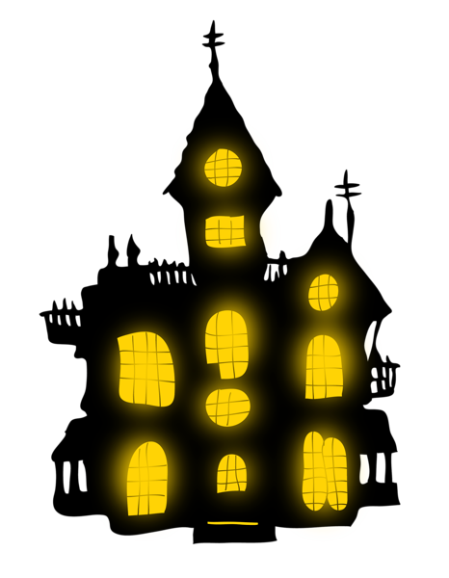

4.流行地区
万圣节主要流行于英语世界，如不列颠群岛和北美，其次是澳大利亚和新西兰。如今一些亚洲国家的年轻一辈也开始倾向于过“洋节”。

Slide 11
二、节日习俗

Slide 12



1.节日习俗
基督纪元之后
基督纪元以前
在中世纪
罗马人用果仁和苹果来庆祝的丰收节与凯尔特人的10月31日融合了。
凯尔特人在夏末举行仪式感激上苍和太阳的恩惠。当时的占卜者点燃并施巫术以驱赶据说在四周游荡的妖魔鬼怪。
人们穿上动物造型的服饰、戴上可怕的面具是想在万圣节前夜驱赶黑夜中的鬼怪。

Slide 13
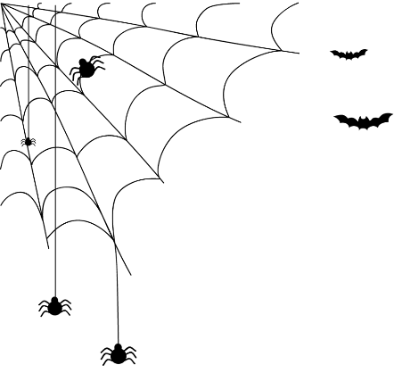

1.节日习俗
万圣节前夜最流行的游戏是“咬苹果”。游戏时，人们让苹果漂浮在装满水的盆里，然后让孩子们在不用手的条件下用嘴去咬苹果，谁先咬到，谁就是优胜者。

Slide 14
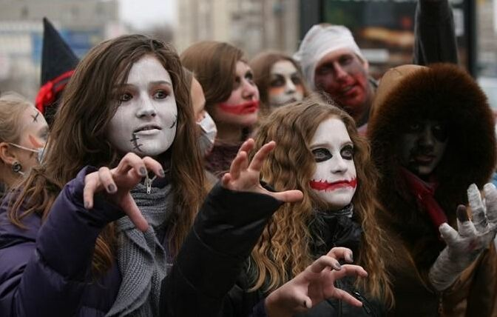
2.节日活动
纽约市也特别在万圣节前夕晚上举行巡游，让一群吸血鬼、僵尸（zombie）、女巫、科学怪人等齐齐现身，还欢迎市民到场参观，到会者不限年龄、性别，不分阶级、国籍，即使你是胆小鬼，也可加入他们的行列，来个热热闹闹的人鬼嘉年华会。
其实这些鬼怪都是人扮的，所以并不可怕，相反有些小鬼脸更非常可爱，令人置身其中，就如参加大型化装舞会一样。

Slide 15
三、特色食物

Slide 16
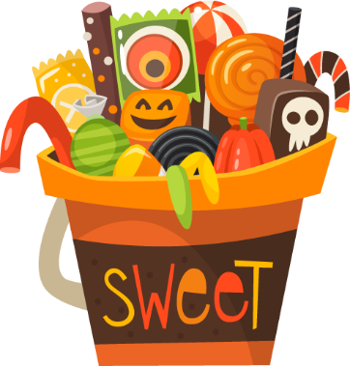
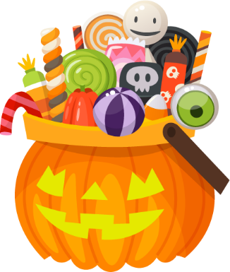
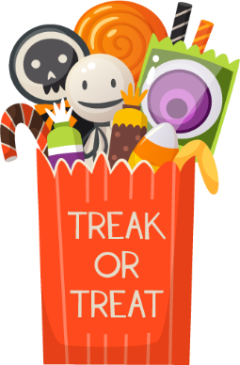
1.糖
“不给糖果就捣乱”，万圣节的糖果最经典的是橘色、棕色和黑色的包装，造型以鬼怪居多，不过，这个传统本来面目和糖果没有关系。

Slide 17
2.南瓜
南瓜派在美国南方本来就是初冬最常见的食物，在万圣节只是更应景而已。除了南瓜派，南瓜子也是节日常见的零食。

Slide 18
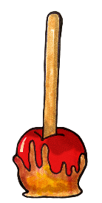
三、苹果
波摩娜是“果树之神”，掌管所有果树的生与死、丰收与歉收。
11月1日除了万圣节之外，还是古罗马一个重要的节日，叫波摩娜节。
罗马占领凯尔特之后，也把波摩娜节和新年融合在一起，形成了万圣节吃苹果的习俗。

Slide 19
四、节日鬼怪

Slide 20
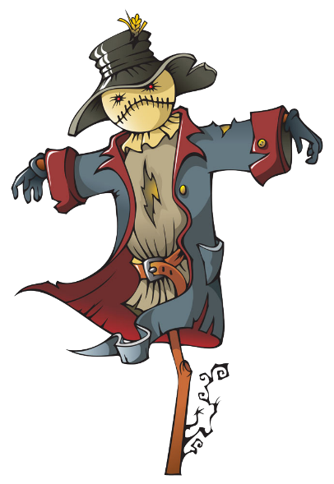

1、奇异鬼怪
稻草人：平常是田野里的稻草，一到满月之夜就变身单脚一跳一跳吃人的稻草人模样。

Slide 21
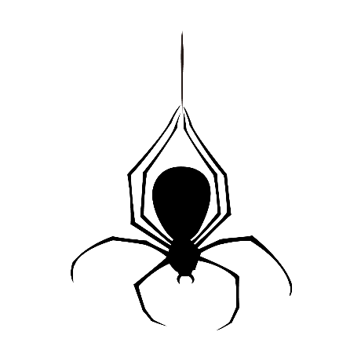
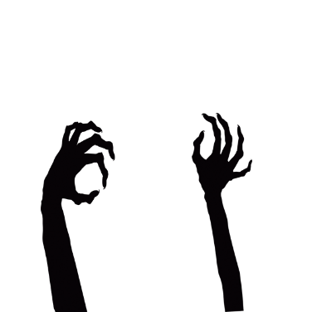
1、奇异鬼怪
僵尸
一脸煞白或是满面挂彩，僵尸的形象随你想象与脑补。
毒蜘蛛
被诅咒过的丛林里蜘蛛，黑夜里活动，碰到人类喷射毒液。

Slide 22





2、卡通鬼怪
精灵
会魔法的神奇物种。传说喜欢植物。
泰坦
希腊神话中曾统治世界的古老的神族，巨人的代表。
哥布林
在森林的一种动物，长得像老头，身体非常小，喜欢拿斧头，可以查奇迹中仙踪林哥布林
南瓜精
平常是田地里的南瓜，一到满月之夜就变身半瓜半人的模样。

Slide 23
谢谢观看!
谢谢观看！

Slide 24

10000+套精品PPT模板全部免费下载
PPT营
www.pptying.com
Notes:
模板来自于 https://www.pptying.com 【PPT营】

